Slide 1

信息技术辅助下的劳动教育
——西红柿炒鸡蛋
一、引入新课
课前让同学们上网查询怎样做西红柿炒鸡蛋。现在哪位同学回答一下，做这道菜一般要用到哪些食材，哪些调料呢？
食材：西红柿、鸡蛋、小香葱、
调料：白糖、盐、生抽、食用油，白醋，鸡精。

Slide 2
二、新课
（一）观看视频：
利用信息技术上网搜索西红柿炒鸡蛋的视频以供学生观察。
同学们带着以下三个问来看视频。
1.视频里的劳动步骤有哪些？
2.每个步骤安全问题有哪些？
3.每个步骤的劳动技术要求有哪些？

Slide 3
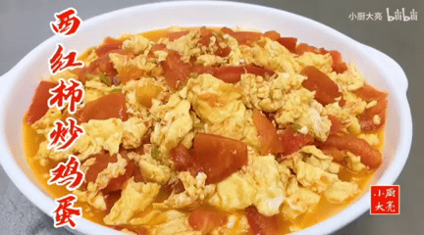

Slide 4
(二)流程梳理
利用信息技术的电子表格功能，列出劳动步骤方法，使劳动过程清晰。
1.食材加工
分类 | 步骤 | 劳动要求 | 安全注意事项
食材加工
1.西红柿去皮
划十字，开水浸泡几分钟去皮
注意用刀，小心烫手
2.切西红柿
大小均匀的小块
注意用刀
3.切香葱
香葱切细碎
注意用刀
加少量盐，几滴白醋，搅拌均匀用筷子打散鸡蛋，使蛋液更加嫩滑，蛋液一定要充分搅打出气泡，这样炒出来更加蓬松、软嫩。
4.打散鸡蛋
蛋液别洒到外面

Slide 5
2.食材烹饪
劳动过程
分类 | 步骤 | 劳动要求 | 安全注意事项
食材 烹饪
热锅，倒入2汤勺的油，油七成热倒入打散的鸡蛋。大火翻炒，蛋液全部定型以后，想吃嫩一点的要立即盛出备用，想吃老一点的，可以多炒一会儿。
1.炒鸡蛋备用
用电安全，小心烫手
热锅，倒入2汤勺的油，爆香葱，下入西红柿翻炒至出汤汁,要汤汁多的，可以加点水，加入适量盐、小半汤勺白糖、鸡精、少许生抽调味。最后加入炒好的鸡蛋翻炒，让鸡蛋吸收番茄汁水。
用电安全，小心烫手
2.炒西红柿
3.清理桌面
清理桌面，归放工具

Slide 6
(三)“劳动准备”环节
洗手、清点桌上的材料和工具，培养我们讲卫生、做事有序的劳动习惯。
食材准备： 1、主料:西红柿2个、鸡蛋3个、小香葱几棵。 2、调料:盐适量、生抽半汤勺、食用油4汤勺、白糖半汤勺、鸡精、白醋几滴。

Slide 7
(四)劳动环节
1.食材的加工
同学们我们一起来完成食材的加工，老师先演示。

Slide 8
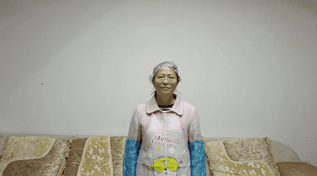

Slide 9
(2)同学们小组合作完成食材加工,按表格内容和劳动四要求去做
劳动四要求:
(1)操作要安全(正确使用菜刀及电磁炉)。
(2)制作要专注(不交头接耳, 不大声喧哗)
(3)小组协作要有序(合理分配材料和工具，规范有序地进行协作劳动)。
(4)食材加工质量要好(西红柿十字去皮操作好，西红柿块大小均匀，香葱切的细碎，鸡蛋打散均匀)。
分类 | 步骤 | 劳动要求 | 安全注意事项
食材加工 | 1.西红柿去皮 | 划十字开水浸泡几分钟去皮 | 注意用刀，小心烫手
 | 2.切西红柿 | 大小均匀的小块 | 注意用刀
 | 3.切香葱 | 香葱切细碎 | 注意用刀
 | 4.打散鸡蛋 | 加少量盐，几滴白醋搅拌均匀用筷子打散鸡蛋，使蛋液更加嫩滑，蛋液一定要充分搅打出气泡，这样炒出来更加蓬松、软嫩。 | 蛋液别洒到外面

Slide 10
(3)展示点评
利用信息技术辅助点评

Slide 11
2.食材的烹饪
(1)完成了食材的加工，现在我们一起来完成食材的烹饪，老师先演示一下，同学们看视频。

Slide 12
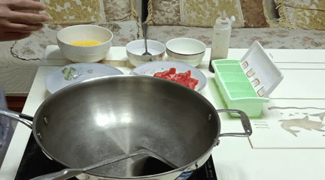

Slide 13
(2)同学们小组合作完成食材加工,按表格内容和劳动五要求去做
劳动五要求:
(1)操作要安全; (小心油烫手)。
(2)制作要专注，(不交头接耳, 不大声喧哗)
(3)协作要有序; ( 合理分配材料和工具，规范有序地进行协作劳动)。
(4)成品质量有保障; (色香味俱全， 鸡蛋蓬松、软嫩)。
(5)桌面要清理; ( 要养成良好的劳动习惯)
劳动过程
分类 | 步骤 | 劳动要求 | 安全注意事项
食材 烹饪 | 1.炒鸡蛋备用 | 热锅，倒入2汤勺的油，油七成热倒入打散的鸡蛋。大火翻炒，蛋液全部定型以后，想吃嫩一点的要立即盛出备用，不能久炒、容易炒老，想吃老一点的，可以多炒一会儿。 | 小心烫手
 | 2.炒西红柿 | 热锅，倒入2汤勺的油，爆香葱，下入西红柿翻炒至出汤汁,要汤汁多的，可以加点水，加入适量盐、小半汤勺白糖、鸡精、少许生抽调味。最后加入炒好的鸡蛋翻炒，让鸡蛋吸收番茄汁水。 | 小心烫手
 | 3.工具整理 | 清理桌面，归放工具

Slide 14
(3)展示点评
利用信息技术辅助点评

Slide 15
通过这节劳动课同学们有什么感想反思？
（五）感悟树立劳动观
珍惜劳动成果，尊重劳动者，养成热爱劳动，吃苦耐劳的品质。
学好信息技术对我们以后工作生活帮助很大。

Slide 16
（六）课后拓展：
回家为你的爸爸妈妈做一道菜。

